Slide 1
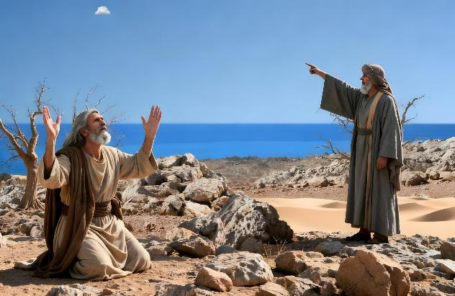
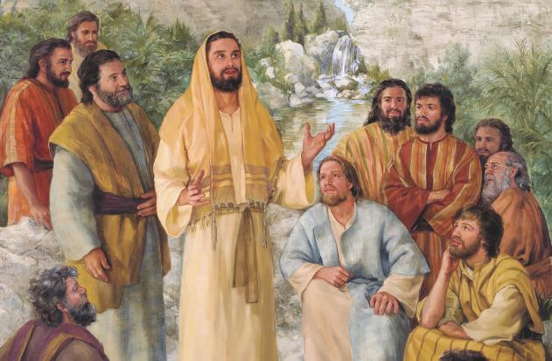
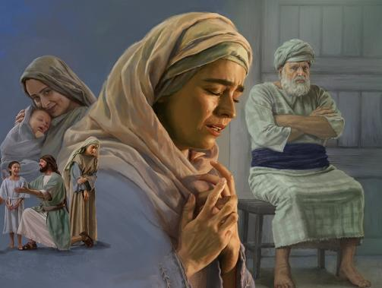
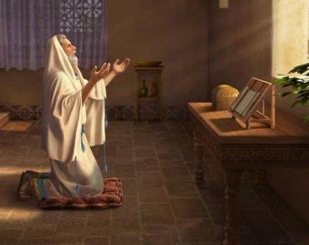
LEMO ACHING’
Lesson 7 mar Mei 16, 2026

Slide 2
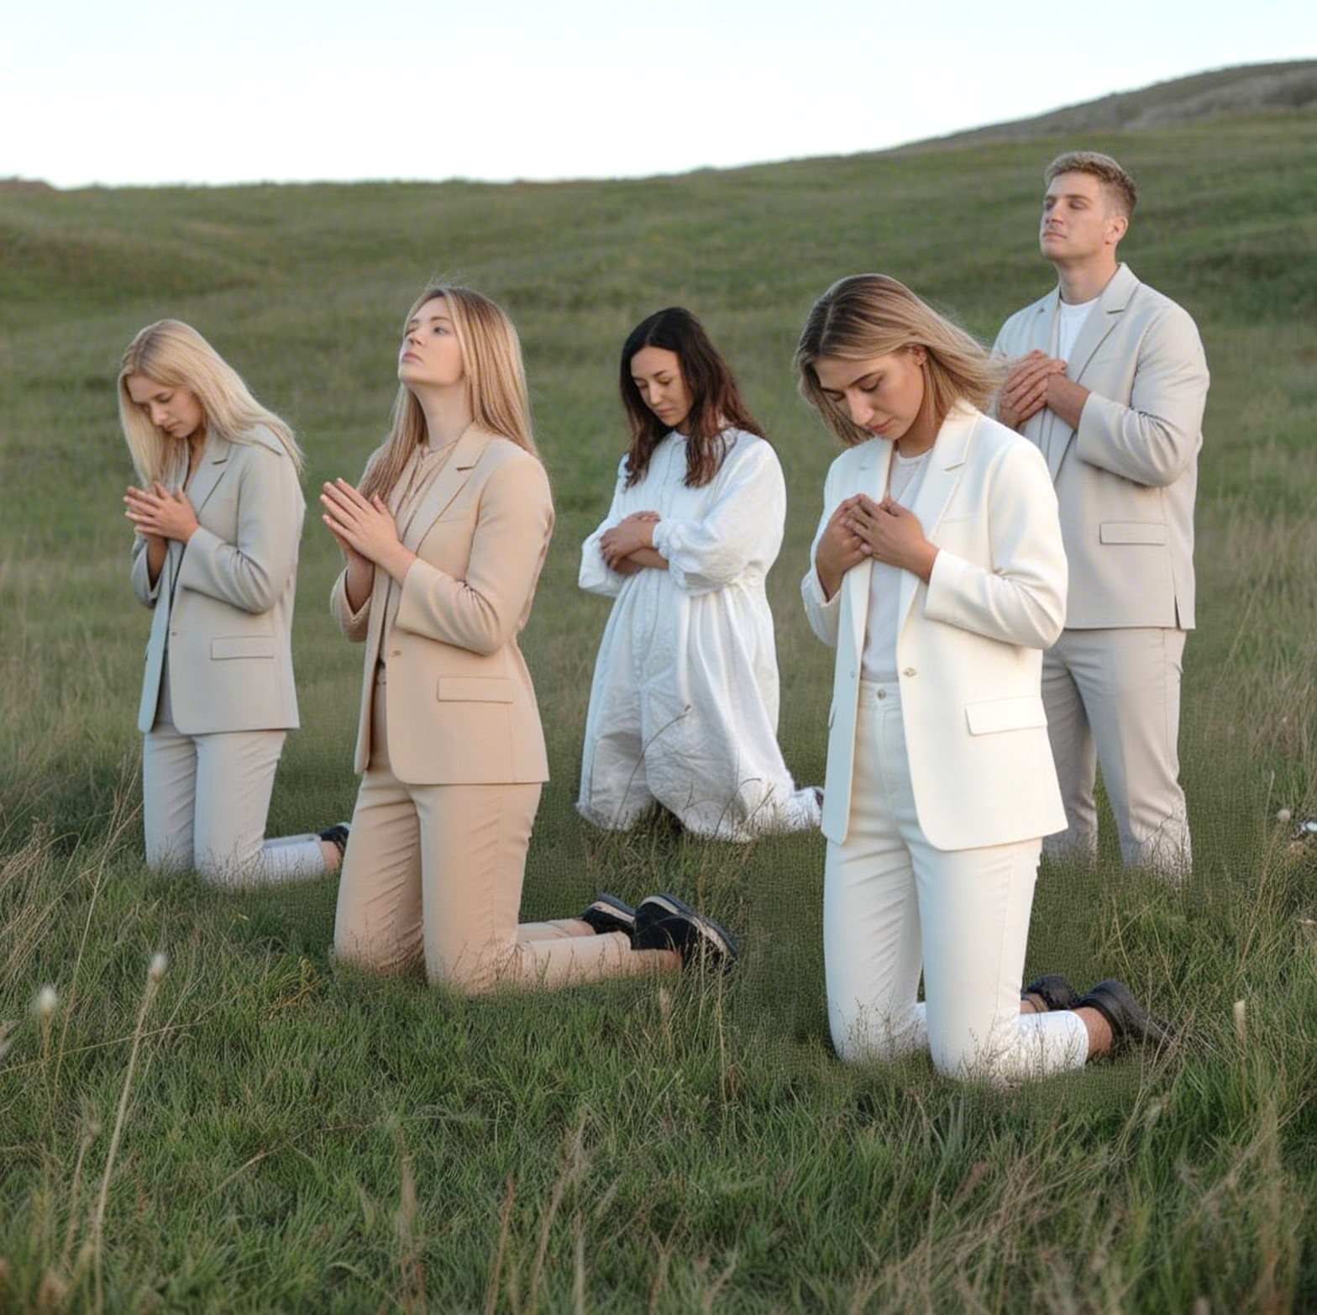
“Un jowa, genuru kuom Ruoth Nyasaye kinde duto. Nyiseuru chandruok duto ma un go, nimar en kar konyruokwa”
(Zaburi 62:8)

Slide 3

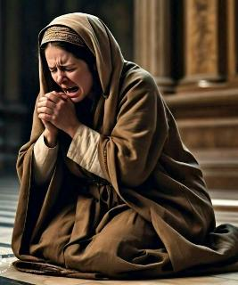
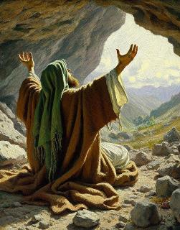
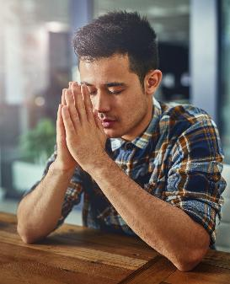








Paulo wachonwa ni “keturu chunyu pile kuom lemo” (Jo-Efeso 6:18), kata ka gik moko dhi marach e ngimawa; kata ka kinde kalo to ok wane dwoko mag alamwa
E kinde ma kamago, alam mag Elija kod Hana biro konyowa kendo jiwowa.
To ere kaka onego walem? Ang’o ma owinjore wakwa? Owinjore walem kendwa koso gi jomoko? Lemo miyo wanyalo wuoyo kende gi Nyasaye, koso bende omiyowa thuolo mar winjo wachne?
Lemo e kinde chandruok:
Elija: Lemo e dier masira
Hana: Dwoko ma ok bi
Lemo mobedo kaka ranyisi:
Yesu: Weche ma nwang’ore e alam
Daniel: Migepe mag alam
Penjo ang’wen kuom lemo

Slide 4

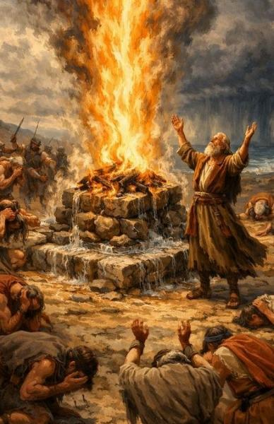
LEMO E KINDE CHANDRUOK

Slide 5

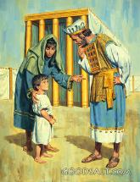
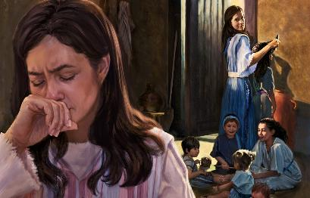
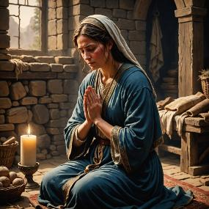
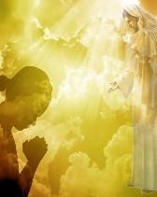
HANA: DWOKO MA OK BI
“Ne akwayo nyathini, kendo koro osemiyago kaka nakwaye.” (1 Samuel 1 :27)
Lemo mar Hana mondo oyud nyathi nenore ka lemo ma Nyasaye nodwoko mapiyo (bang’ dweche 9 mag rito gi mor, en adier) (1 Sam. 1:9-20).
Kata kamano, ka wasomo wes motelo, waneno ni dwoko ma kamano nokawo thuolo malach ahinya mondo ochopi (1 Sam. 1:1-8).
Penina, chi Elkana machielo, ne nigi “nyithindo”—manyiso ni mokalo wuowi achiel—kendo “higa ka higa” ne omiyo Hana mirima nikech Nyasaye ne ok omiye nyithindo.
Kaluwore gi mano, Hana notieko higni adi ka okwayo nyathi to ok oyud dwoko?
Seche moko, ling’ mar Nyasaye nyalo bedo nikech wadwaro mana marwa (Jakobo 4:3); richo moher ( Zaburi 66:18 ); bedo maonge yie ( Jakobo 1:6 ); kata, e yo mayot, ok en kinde mowinjore.
E yo moro amora, Nyasaye neno gik moko duto kendo ong'eyo gima ber ne wan (Jeremia 29:11). Kinde duto obiro dwoko, e sane owuon kendo e yore owuon, lemo moket kuom yie (1 Johana 5:14-15).

Slide 6

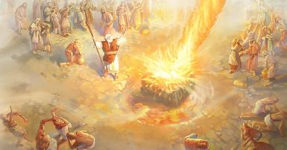
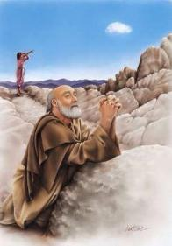
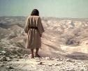
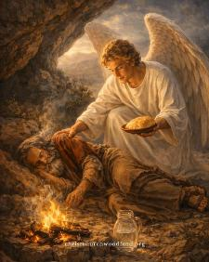
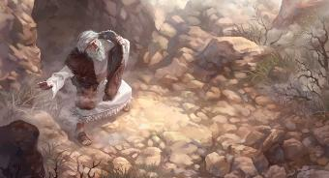
ELIJA: LEMO E DIER MASIRA
“Nodwoko niya, ‘A Ruoth Nyasaye Manyalo Gik Moko Duto, asetiyoni gi kinda nikech hera maduong’ maherigo, to jo-Israel ok oserito singruok mane itimo kodgi. Gisemuko kendeni mag misango, kendo gisenego jonabi magi, mak mana an ema adong’, to koro gidwaro nega.’ ” (1 Ruodhi 19:10)
Ere kaka Nyasaye dwoko alamwa e dier masira?
Bang’ alam machuok moa kuom Elija, Nyasaye nodwoko mapiyo gi mach (1 Ruodhi 18:36-38).
Bang' lamo abiriyo mag kwayo koth, Nyasaye nooro bor polo matin mane olokore koth mapek (1 Ruodhi 18:42-45)..
Ka Elija nokwayo tho, Nyasaye ne oling’, to nooro malaika mondo omiye chiemo (1 Ruodhi 19:4-8).
Piny ochame odonjo e rogo moro, bang’e Elija nowinjo dwond Nyasaye ka dwoko alamne ma onge geno (1 Ruodhi 19:9-18).
Dwoko achiel ne mapiyo kendo e yor hono. Machielo, bang’ lamo kuom thuolo abiriyo, nooro koth mane okwae. Gikone, bang’ ndalo 40, omiye dwoko gi dhok kendo man gi jip. Nyasaye ong’eyo kaka kod kinde ma onego odwokwa e chal moro ka moro ma wantie.

Slide 7

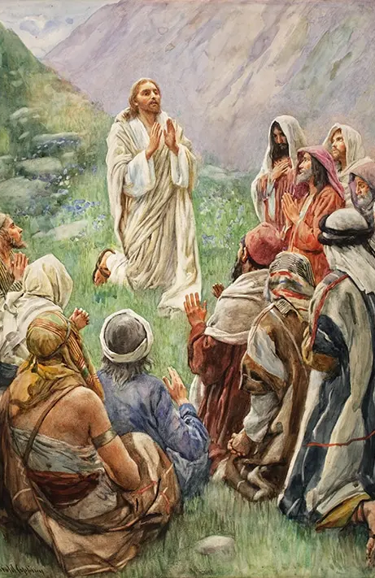
LEMO MOBEDO KAKA RANYISI

Slide 8

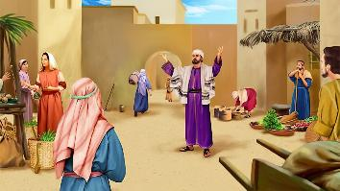
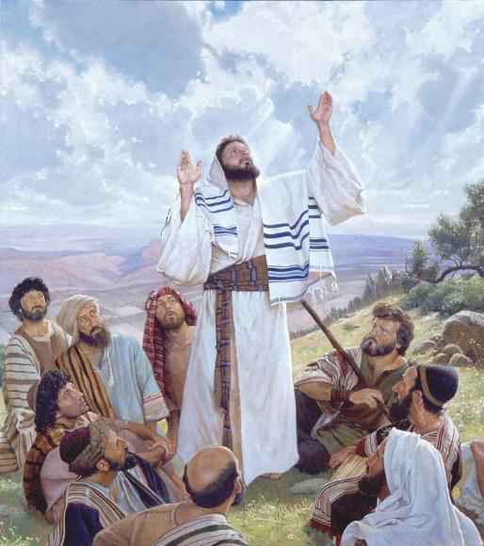
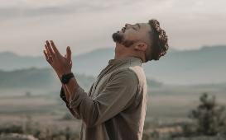
YESU: WECHE MA NWANG’ORE E ALAM
“To un onego ulem kama: ‘Wuonwa manie polo, nyingi mondo omi luor’ ” (Mathayo 6:9)
Lemo mabor kendo gi weche mang’eny mondo jowinjo opakwa ok en yo mar lemo ma Yesu nopuonjowa (Math. 6:5-8).
Alam magwa onego obed mano madieri kendo mawuok e chunywa, gi dhok ma pile ka pile. Lamo en gima duong’ ahinya e ngimawa.
“Puonjri lamo machuok kendo moriere tir, ka ikwayo mana gima idwaro. Puonjri lamo gi dwol maduong' kama Nyasaye kende ema nyalo winjoi. Kik iwach weche mag wuondruok, to wach gik madieri, kwayo mawuok e chuny, ma nyiso kech mar chuny ni Kuon mar Ngima.“ (E.G.W. “Our high Calling”, May 4)

Slide 9

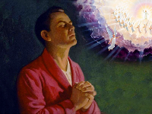

YESU: WECHE MA NWANG’ORE E ALAM
Ma e ranyisi mar lemo ma Yesu nomiyowa:
“Wuonwa manie polo”
Onego wayang tudruok makende ma wan go gi Nyasaye kaka Wuon ji duto
“Nyingi mondo omi duong’”
Yango ni Nyasaye ler miyo wabiro ire ka wabolore kendo wamiye luor
“Pinyruoth mari obi”
Wagomburu duok Yesu
“Dwaroni mondo otimre e piny kaka timore e polo”
Wachiwre kendo walem mondo dwach Nyasye otimre e ngimwa kendo e piny
“Miwa kawuono chiembwa ma pile pile”
Wakwa mano ma wadwaro mondo wabed mangima, e ringruok kendo e chuny
“Wenwa richowa kaka wan bende waweyone joma timonwa marach”
Onego wahul richo, wakwa ng’wono, kendo wabed koro paro mar ng’wono ni jogo mahinyowa mana kaka Nyasaye ng’wononwa
“Kik iwe wadonj e tem to reswa e lwet ng’at marach”
Wakwa arita gi kar konyruok mondo kik richo mag pinyni yudwa
“Nimar loch gi teko kod duong’ gin magi nyaka chieng’. Amin”
Wayangi ni duto ma wan, duto ma wan go, gi duto ma watimo gin mag Nyasaye. En kende ema owinjore yudo duong’ gi pak mawuok kuomwa

Slide 10

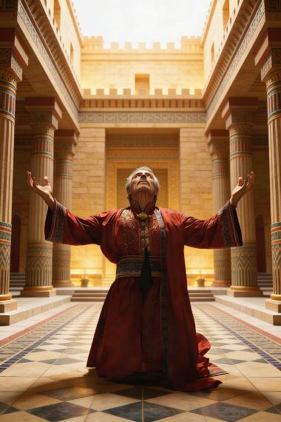
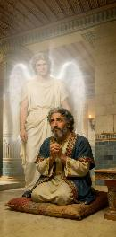
DANIEL: MIGEPE MAG ALAM
“Bang’e ne alamo Ruoth Nyasaye matek, kaywakne kendo kariyo kech. Bende ne arwako pien gugru, kendo ne abuka wiya buru” (Daniel 9:3)
Lemo ma ondiki e Daniel 9:4-19 nyisowa gik moko ang’wen madongo mag lemo:
Pak (Dan. 9:4)
Hulo richo (Dan. 9:5-15)
Kwayo (Dan. 9:16-19)
Goyo erokamano (Fil. 4:6)
Gabriel ne odhi ir Daniel kapok Daniel otieko alam mare (goyo erokamano).
Chenro ma kama tiyo kuom lamo ma watimo e ot kod ma watimo e wang’ oganda. En gima adieri ni, migawo ma wuoyo kuom “hulo richo kod kwayo ng’wono” onego olos mondo oluwre gi gik ma walemoe.
Migepe ma kamago konyowa mondo wachik alam kuom Nyasaye, kendo geng’e mondo kik obed kaka “listi mar gik mar ng’iepo” e od keno mar Nyasaye.

Slide 11

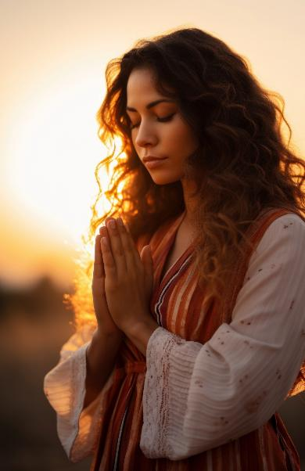
PENJO ANG’WEN KUOM LEMO

Slide 12
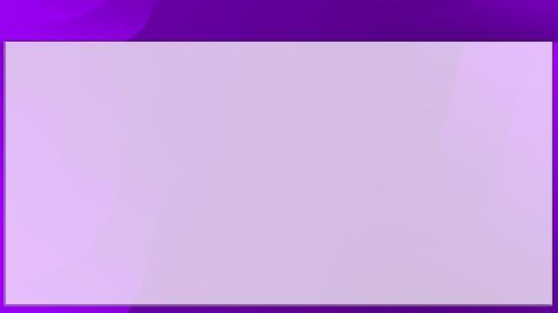

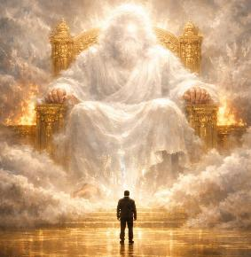
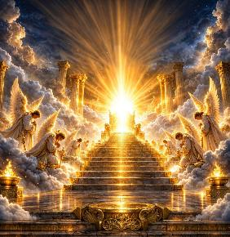



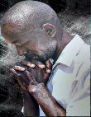
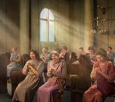
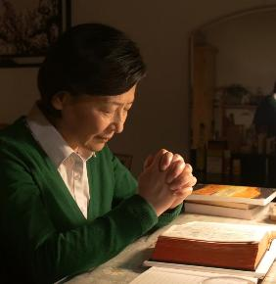

Ang’o momiyo walemo ka Nyasaye oseng’eyo gima wadwaro
Ang’o momiyo walemo ka weche duto ni kare?
Lemo ting’owa malo nyaka e kom duong’ mar Nyasaye kendo omiyo wabedo gi gombo mar ng’iyore wawegi kendo chako paro kuom tudruokwa kode pile ka pile.
Malaika mapok oketho osiko ka lamo Nyasaye. Wan onego walame mokalo kanyo maromo nade?
Paro ni ok wadwar Nyasaye nikech gik moko duto dhi maber kodwa, mano en sunga.
Kata ka ok wang’eyo gima onego wawach, Roho Maler konyowa (Rumi 8:26).
Onego alem ka an gi ng’a?
Onego achik ita nade?
Kaluwore gi saa:
Yo maler ahinya kendo mokue mar timo kamano en somo Biblos kendo riwe gi lemo kod nono Ndiko matut e kinde ma ilalori gi Nyasaye, ka waweyo tiyo mana gi pachwa kata winjo mana pachwa.
Ka in kendi. Mano e sa ma lemo tudi gi Nyasaye moloyo.
Gi joodwa kata kidieny moro matin.
E kanisa.

Slide 13
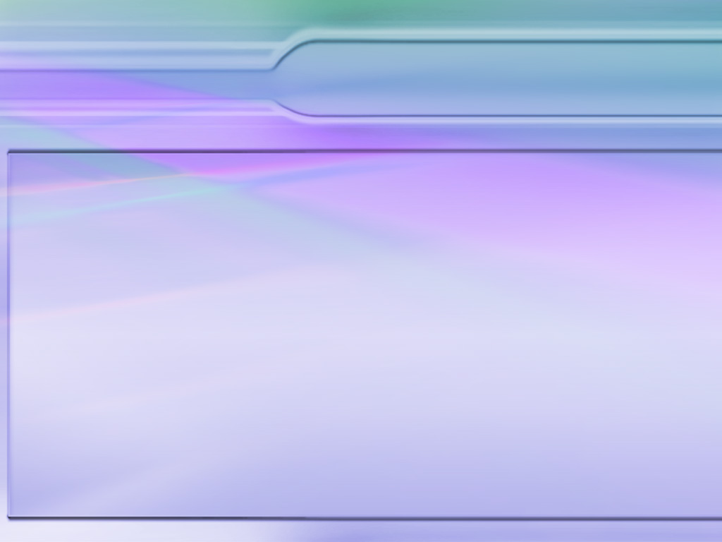
EGW (Our Father Cares, May 25)
“Ng’eyo matut mar dwarowa kod gombo maduong’ mar gik ma wakwayo nyaka bed kido mar alamwa, ka ok kamano to ok bi winjgi. To ok onego waol kendo wawe kwayowa nikech ok oyud dwoko mapiyo. “Ji osebedo kadwaro donjo e Pinyruodh polo gi teko, kendo joma rateke ema donjoe” (Math. 11:12). Teko ma owuoe kani en kinda maler, kaka mane Jakobo onyiso. Ok onego watem tiyo matek mondo wabed gi winjo matek ka ng’ama juogi omako, to gi chuny mamuol, gi sinani, nyaka wadhir kwayowa e kom ng’wono. Tijwa en bolo chunywa e nyim Nyasaye, hulo richowa, kod chorruok machiegni gi Nyasaye kuom yie.”

